Slide 1
UNITS CONVERTOR
СДЕЛАЛИ СТУДЕНТЫ ГРУППЫ ИС-241:
Стрельников Александр
СОТНИКОВ ПАВЕЛ
ГАЗИЕВ РУСТАМ

Slide 2
ТЕХНИЧЕСКОЕ ЗАДАНИЕ
Наш продукт решает задачу конвертации разного рода величин. Сначала, пользователем вводится число и величина, которые следует конвертировать. Затем, на выбор дается ряд доступных для перевода величин. После завершения работы программы в терминал выводится готовый ответ.

Slide 3
ПЛАН РАБОТ
1. Для начала наша команды разработчиков решила выбрать на каком языке программирования будет реализована наша программа. Выбор пал на язык программирования СИ.
2. Вторым пунктом нашего плана было договорится каким функционалом будет обладать наш Unit Converter и каким будет интерфейс.
3. После, приступили к распределению ролей в команде и написанию кода.
4. Первым делом, были реализованы функции для чтения программой чисел, перевода в нужную величину и вывода их в терминал.
5. Следующий наш шаг был реализовать функцию для понимания программой, какую величину пользователь хочет конвертировать.
6. На завершающем этапе разработки были пофикшенны ошибки и произведена работа над интерфейсом.

Slide 4
РОЛИ УЧАСТНИКОВ КОМАНДЫ 1.Роль Александра
1. Написание функции для чтения и понимания программой какую величину стоит переводить.
2. Работа над интерфейсом.
3. Исправление ошибок в работе программы.

Slide 5
РОЛИ УЧАСТНИКОВ КОМАНДЫ 2.Роль Павла
1. Написание функции для перевода единиц веса и длины.
2. Создание презентации.
3. Исправление ошибок в работе программы.

Slide 6
РОЛИ УЧАСТНИКОВ КОМАНДЫ 3.Роль Рустама
1. Написание функции для перевода единиц времени и температуры.
2. Работа над интерфейсом.
3. Исправление ошибок в работе программы.

Slide 7
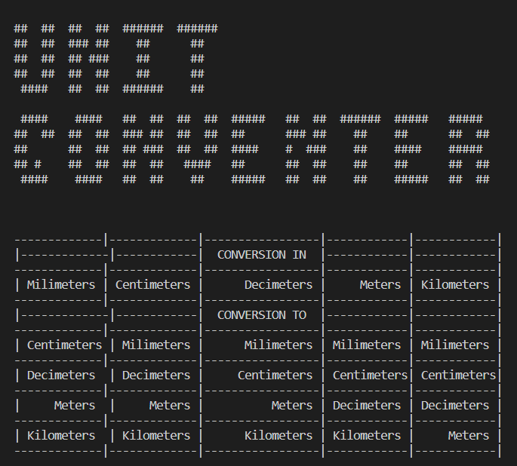
РАБОТА ПРОГРАММЫ

Slide 8
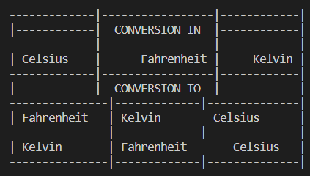
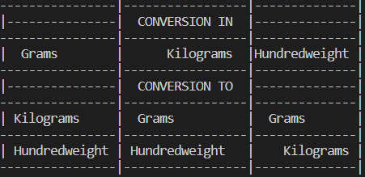
РАБОТА ПРОГРАММЫ

Slide 9
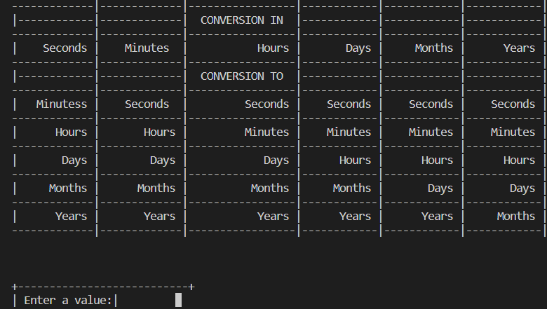
РАБОТА ПРОГРАММЫ

Slide 10
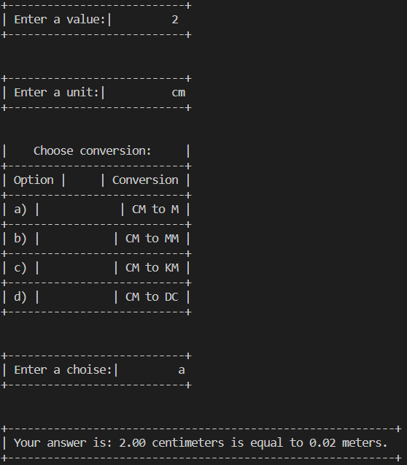
РАБОТА ПРОГРАММЫ

Slide 11
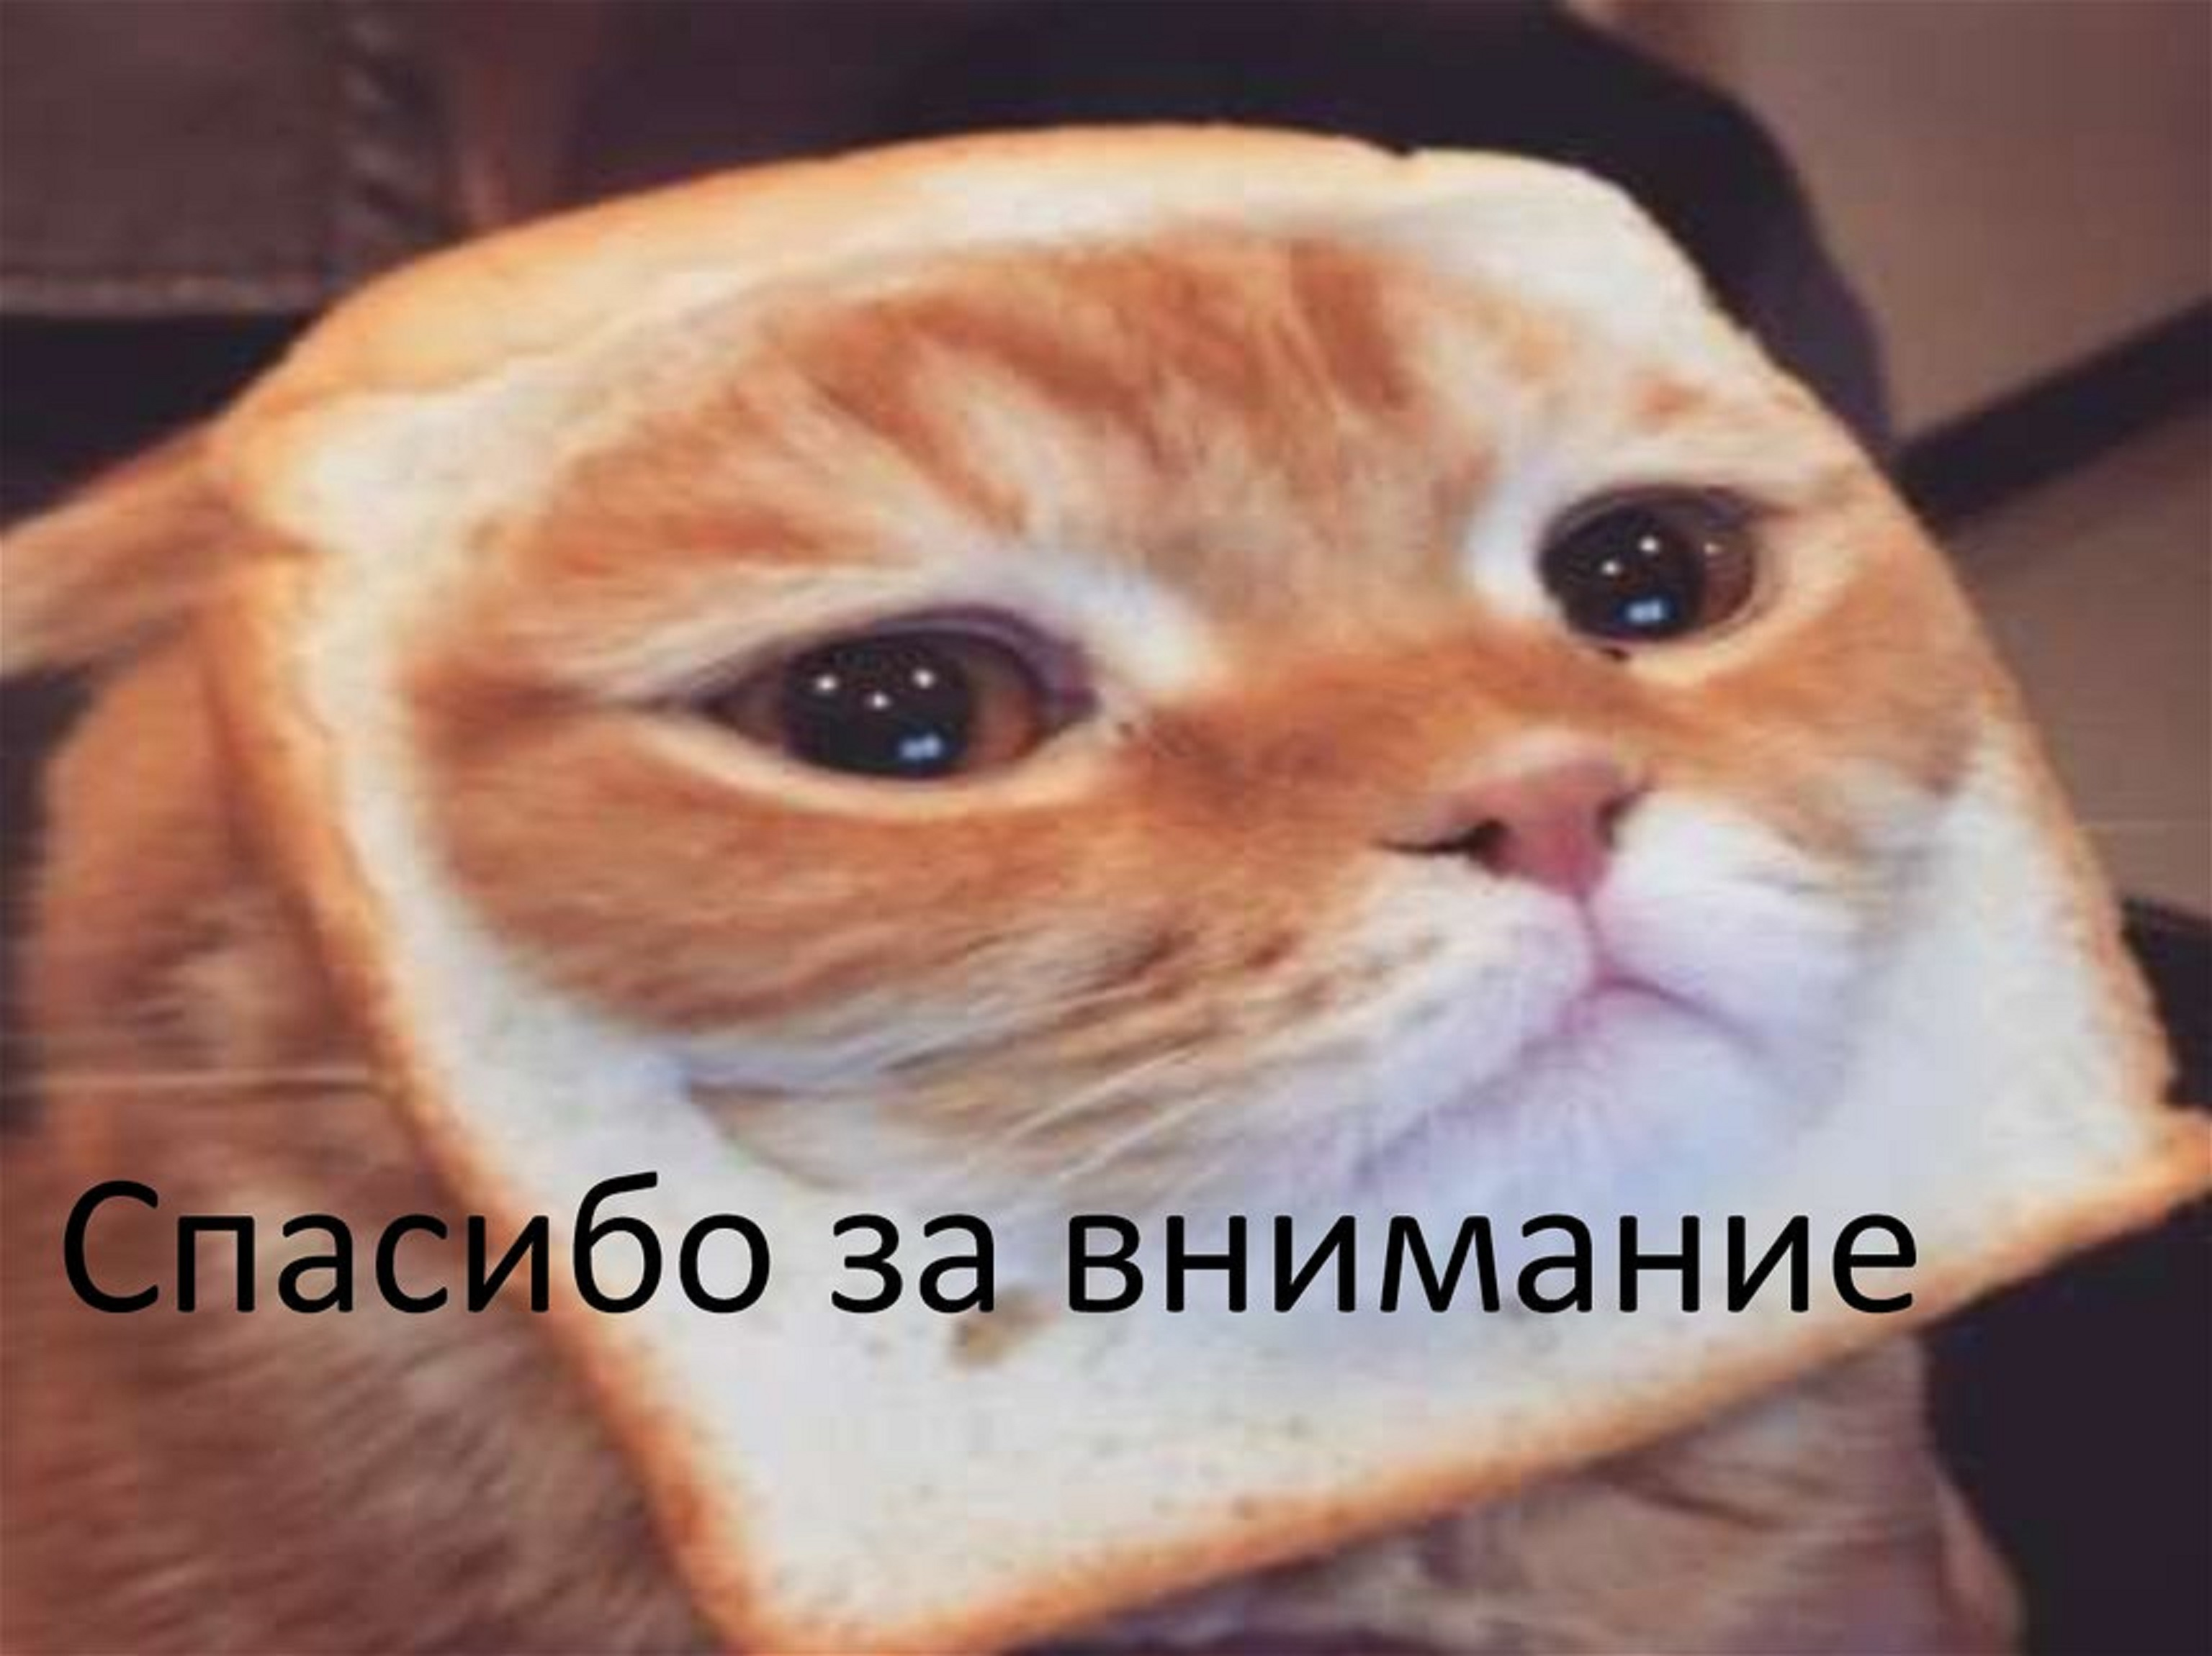
Мы сделали это за 2 дня)0))

